Slide 1


Slide 2
Effizienz verschiedener Hashverfahren
von
Ivan Kalinin, Christopher Sann, Niklas Warmuth

Slide 3
Gliederung
Einführung
Ausgangssituation
Ziel
Hashes
Ergebnisse
Zusammenfassung
Fazit
Literatur

Slide 4
Einführung
Experimente
<>
Algorithmik

Slide 5
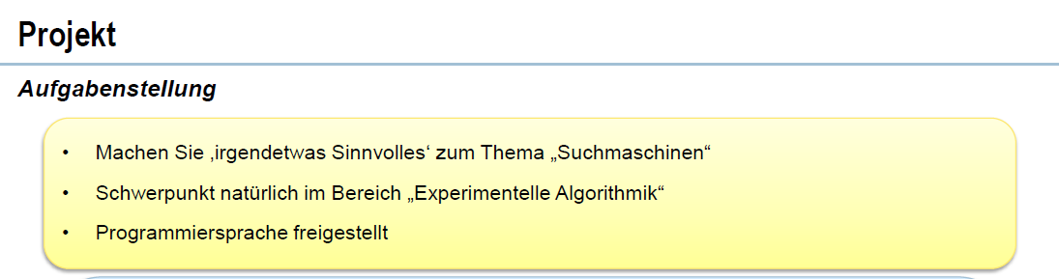
Ausgangssituation
Quellinformationen in Listenform
Deutsches Lexikon (113.439 Zeilen)
Alle Wörter mit B (8167 Zeilen)
Links (17395 Zeilen)
Niklas Framework (wie hieß das?)

Slide 6
Ziel
Testen von nichtkryptografischen Hashverfahren
Wie schneller Zugriff auf Informationen?
Wie viele Kollisionen
Visualisierung folgt

Slide 7
Vorgehen
Wir erstellen für jede Hashfunktion eine Map und füllen sie dann mit einer der Zeilen aus einer der Lexika
Visualisierung folgt

Slide 8
Vorgehen
Dann wählen wir 4 zufällige Keys aus, für die jeweils die Zeit gemessen wird die benötigt wird, um 200000 mal auf diesen Key zuzugreifen
Visualisierung folgt

Slide 9
Vorgehen
Danach lassen wir die Keys auf Grundlage ihres Hashes auf n Buckets verteilen und berechnen die Standardabweichung von der Durchschitts-verteilung bei n Buckets
Das machen wir für n von 2 bis zur Länge der Map
Visualisierung folgt

Slide 10
Hashes – Bad Hash
Ein schlechter hash der immer den selben Wert zurück gibt: 0

Slide 11
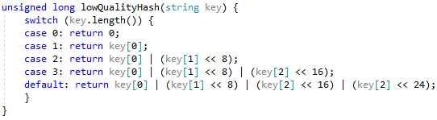
Hashes – Low Quality Hash

Slide 12
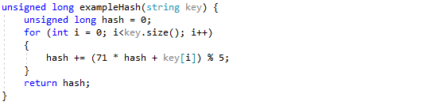
Hashes – Example Hash

Slide 13
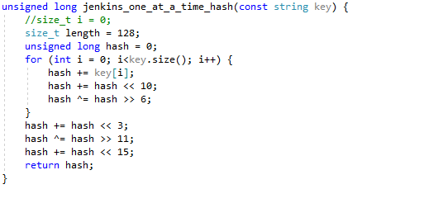
Hashes – Jenkins Hash
Vorläufer von lookup, SpookyHash
Avalanche Behaviour

Slide 14
Hashes - Weitere
Aaa

Slide 15
Vergleich
VERGLEICHSGRAPH

Slide 16
Zusammenfassung
Experiment-
Erkenntnis
(Gesamt):
CPU: Intel Core i5-3450 Quadcore @ 3.10 GHz; RAM: 16 GB
Windows 10; Microsoft Visual Studio - Kompiliert auf Release - x64

Slide 17
Fazit
A
B
C

Slide 18
Literatur
Algorithmen und Datenstrukturen, Thomas Ottmann, Peter Widmayer, 5. Auflage
Algorithms and Data Structures – The Basic Toolbox, Kurt Mehlhorn, Peter Sanders

Slide 19
?
Fragen, Wünsche, Kritik, Anmerkungen?

Slide 20


